Slide 1
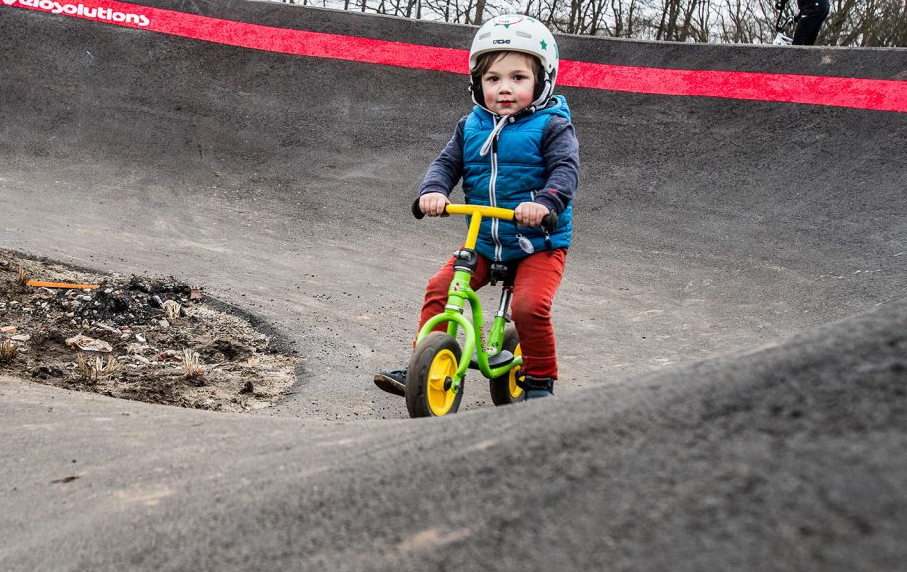
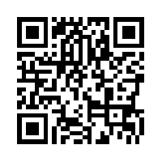
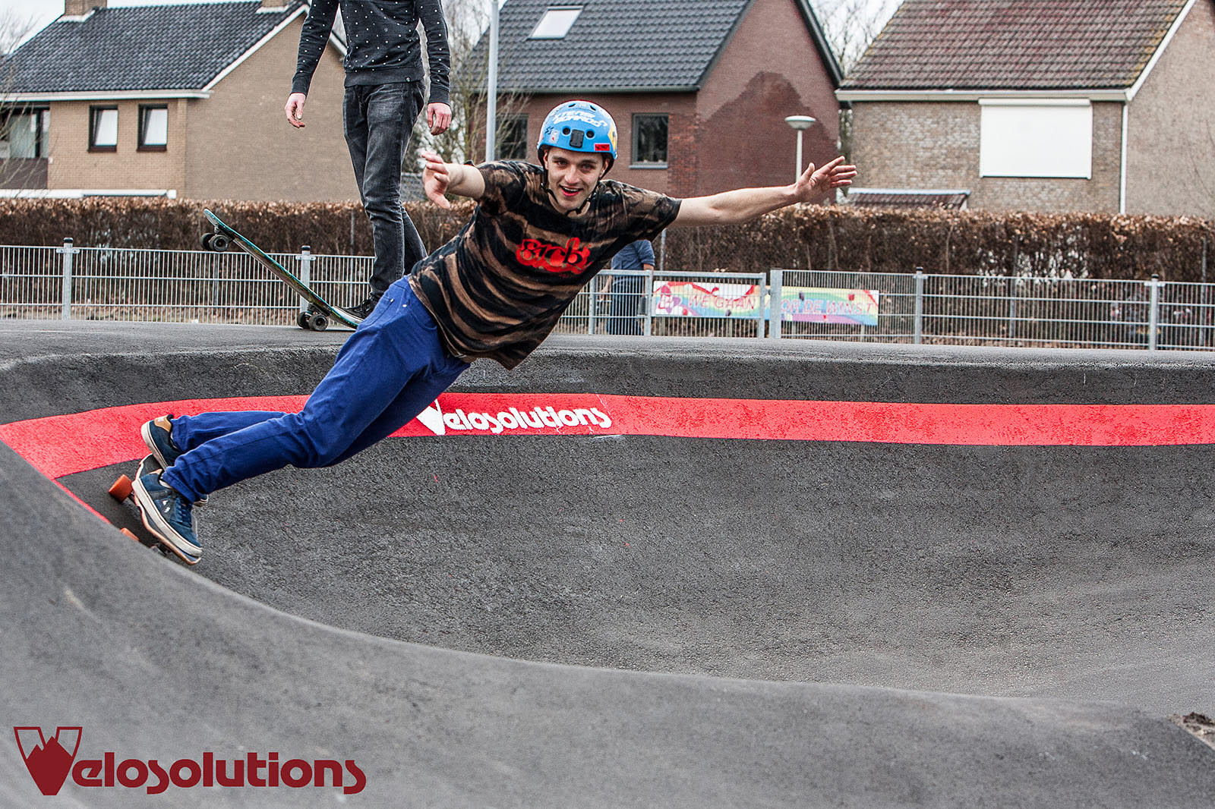
Teken onze petitie!
Maak een QR code aan!
https://www.the-qrcode-generator.com
Een Pumptrack in {Plaats}!
leuk voor jong tot oud
Kijk voor meer info op:
www.facebook.com/[juiste URL]
www.pumptracks.nl/petities/[juiste URL]
Velosolutions Benelux

Slide 2
Uitleg
Voeg op de gele plekken de juiste naam van jouw gemeente en de juiste linkjes naar jullie petitie en eventuele facebookpagina in.
Maak met behulp van https://www.the-qrcode-generator.com een QR code aan voor jouw petitie pagina. Plak deze op de plek van waar nu een qr code staat en verwijder de link
Vergeet de gele vlakken niet wit te maken (stiftje bij lettertype opties). Kies voor ‘geen kleur’
Verwijder deze pagina.
Sla het bestand op als PDF
Mail hem naar geïnteresseerden. Print hem uit, hang hem op en verzamel handtekeningen!
Wil je hem ook op je socials plaatsen? Dan is het soms handiger om hem als jpg op te slaan

